Slide 1
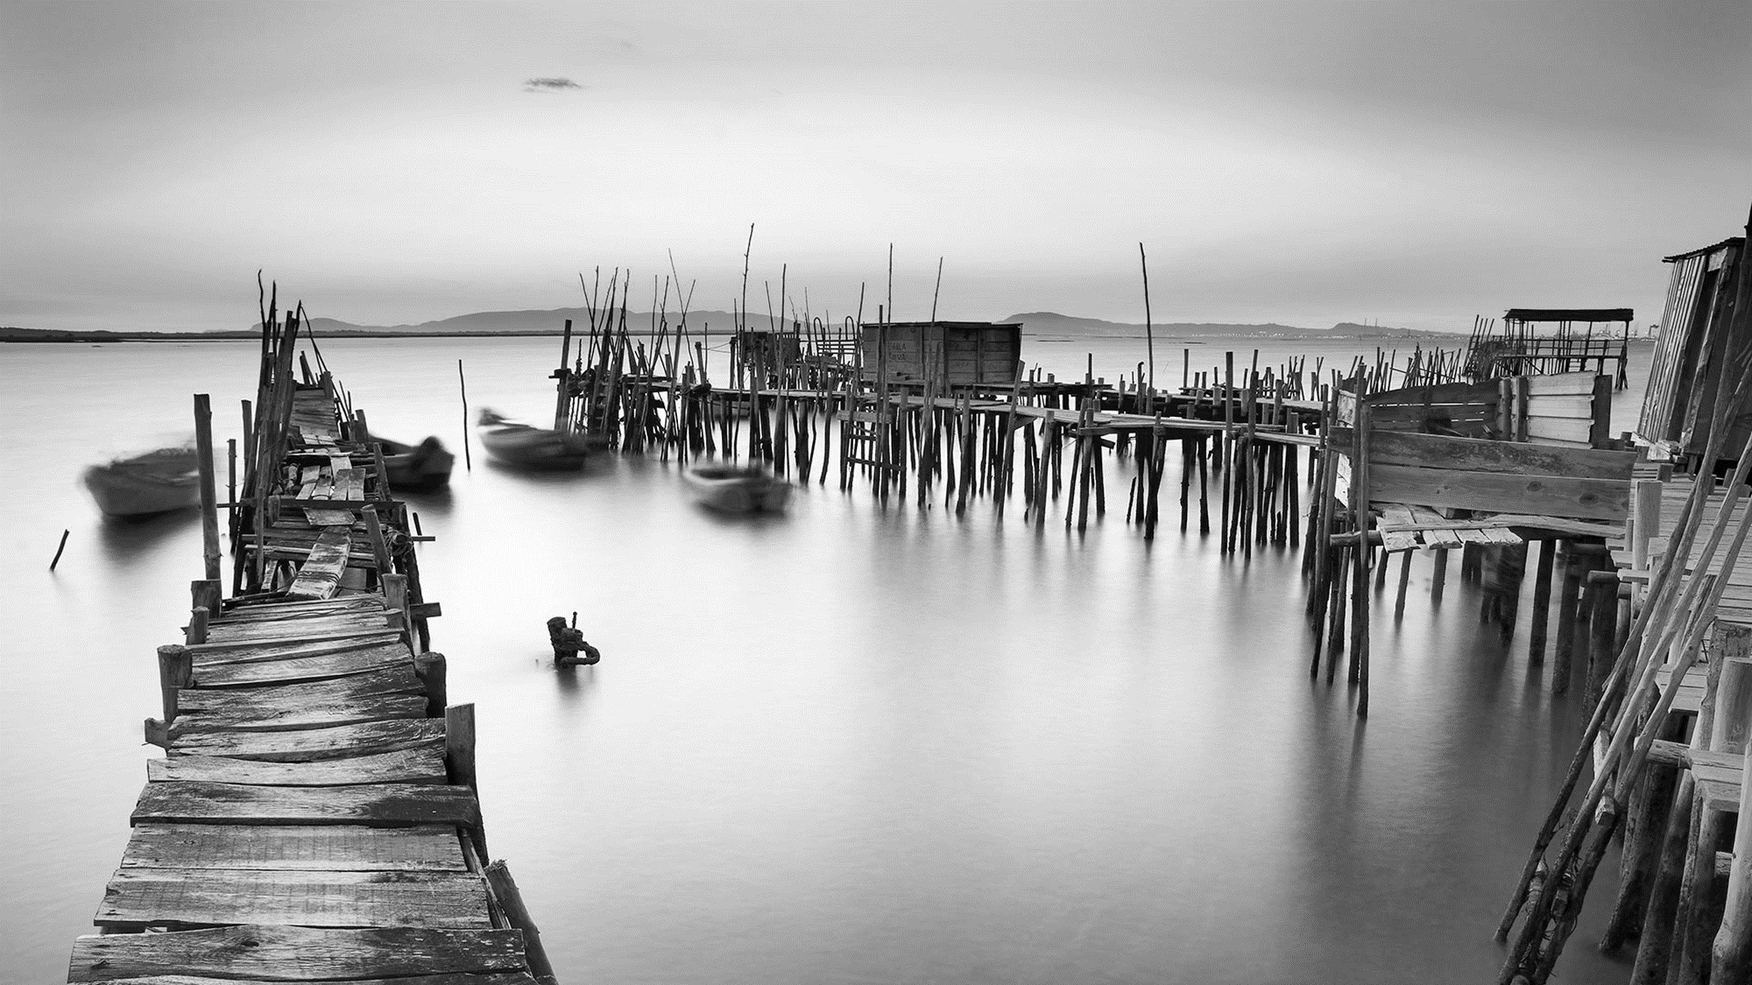
创新杯初审答辩
基于自然语言处理的“智能问诊”系统
项目成员：16211006 徐家兴 15241100 张政勋
16211020 许志达 16211076李想

Slide 2

智能问诊
目录
CONTENT
项目简介
技术解决方案
团队分工及时间安排
北京航空航天大学 软件学院 创新杯
2017/12/17

Slide 3
智能问诊
1
项目简介
北京航空航天大学 软件学院 创新杯
2017/12/17
Notes:
项目功能
项目意义
项目应用场景等

Slide 4
第一部分 | 项目简介
智能问诊
现代人的自我健康意识
互联网医疗、问诊网站现状
便捷、自主、可靠
从“疾病”到“自身”
主动
行业发展方向
安全，历史，信任
数据，机器学习
北京航空航天大学 软件学院 创新杯
2017/12/17

Slide 5
第一部分 | 项目简介
智能问诊
从“疾病”到“自身”
主动
行业发展方向
北京航空航天大学 软件学院 创新杯
2017/12/17

Slide 6

第一部分 | 项目简介
智能问诊
历史问题
我国医疗行业没有统一病例、诊断标准。
安全、信任
制约行业发展的因素
北京航空航天大学 软件学院 创新杯
2017/12/17

Slide 7
第一部分 | 项目简介
智能问诊
机器学习
基于数据
流程便捷。
可信，标准
自主
症状—疾病—用药参考工具书
北京航空航天大学 软件学院 创新杯
2017/12/17

Slide 8
智能问诊
2
技术解决方案
北京航空航天大学 软件学院 创新杯
2017/12/17
Notes:
采用什么样的技术、方法来实现项目的？

Slide 9
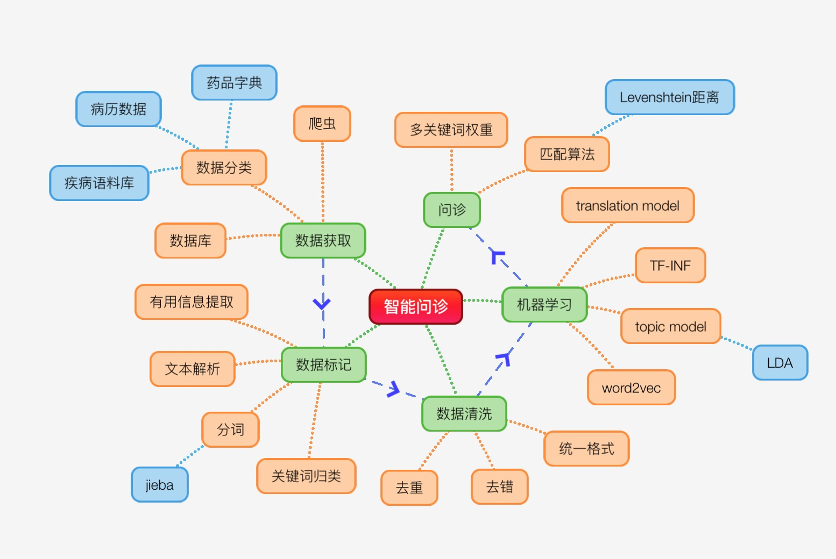

第二部分 | 技术解决方案
智能问诊
技术框架
北京航空航天大学 软件学院 创新杯
2017/12/17

Slide 10
第二部分 | 技术解决方案
智能问诊
点击此处添加标题
点击此处添加标题
标题数字等都可以通过点击和重新输入进行更改，顶部“开始”面板中可以对字体、字号、颜色、行距等进行修改。建议正文8-14号字，1.3倍字间距。
标题数字等都可以通过点击和重新输入进行更改，顶部“开始”面板中可以对字体、字号、颜色、行距等进行修改。建议正文8-14号字，1.3倍字间距。
1
2
3
4
点击此处添加标题
点击此处添加标题
结构
标题数字等都可以通过点击和重新输入进行更改，顶部“开始”面板中可以对字体、字号、颜色、行距等进行修改。建议正文8-14号字，1.3倍字间距。
标题数字等都可以通过点击和重新输入进行更改，顶部“开始”面板中可以对字体、字号、颜色、行距等进行修改。建议正文8-14号字，1.3倍字间距。
北京航空航天大学 软件学院 创新杯
2017/12/17

Slide 11
第二部分 | 技术解决方案
智能问诊
2.点击此处添加标题
标题数字等都可以通过点击和重新输入进行更改，顶部“开始”面板中可以对字体、字号、颜色、行距等进行修改。建议正文8-14号字，1.3倍字间距。
北京航空航天大学 软件学院 创新杯
2017/12/17

Slide 12

第二部分 | 技术选型
Translation模型
提取关键词
将输入的一句话的关键字提取出来，对于对问诊用处不大的词，可以将其忽略
1
2
应用机器翻译模型
2
将疾病“翻译”成相应的药物，类似于中文的好翻译成英文的good、fine、well、OK等而同样一种疾病，也可以用多种药物进行治疗。对于风热感冒可以用板蓝根颗粒+感康或者维C银翘片。
3
3
训练
通过基于词典的词汇对齐方法和EM算法迭代训练词汇翻译，对大规模的疾病库和药品库进行统计，获得对应的翻译概率。

Slide 13
第三部分 | 技术难点
Translation模型技术难点
1、关键词提取不精确
虽然jieba分词能很好的从一句话里面提取出关键词，但是并不能保证非常好的提取效果，需要再校检。
2、药品与疾病匹配的库不健全
目前各种疾病用药信息繁杂，没有一个系统的用药与疾病的库，很难找到一个全面可靠的库。
3、准确度问题
词对齐与结构对齐错误累积，可能导致精度不高。一种疾病可能翻译出来的多种药品的作用不一，很难推荐出最适合的
。

Slide 14
智能问诊
3
团队分工及时间安排
北京航空航天大学 软件学院 创新杯
2017/12/17
Notes:
各成员的分工情况
时间节点安排

Slide 15
第四部分 | 开发计划
智能问诊
智能问诊
目前进度
V 1.0
V 2.0
标题
数据获取
数据库
数据标记
数据清洗
模型训练
匹配算法
Topic模型
继续优化
爬虫
分词
word2vec
翻译模型
数据分类
文本解析
TF-INF
关键词
权重

Slide 16
第四部分 | 开发计划
智能问诊
LDA模型
匹配算法
多关键词权重设置
Seq2seq模型
市场调研
产品规划
1
3
张政勋
李想
徐家兴
许志达
2
4
Word2vec模型
TF-INF
数据获取
UI设计
translation模型
数据库操作
数据清洗
北京航空航天大学 软件学院 创新杯
2017/12/17

Slide 17
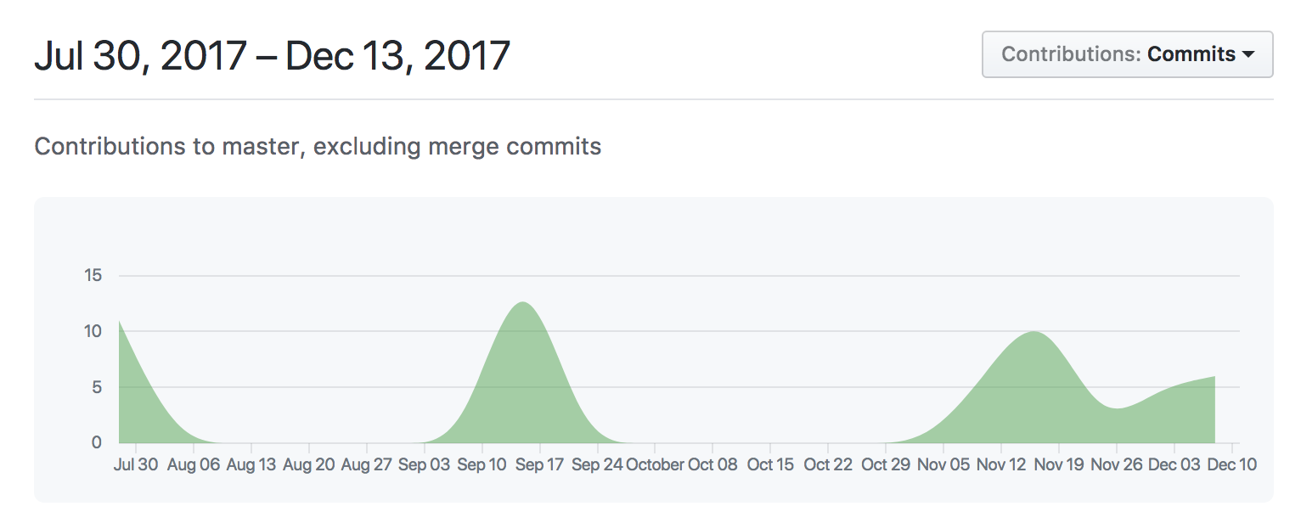
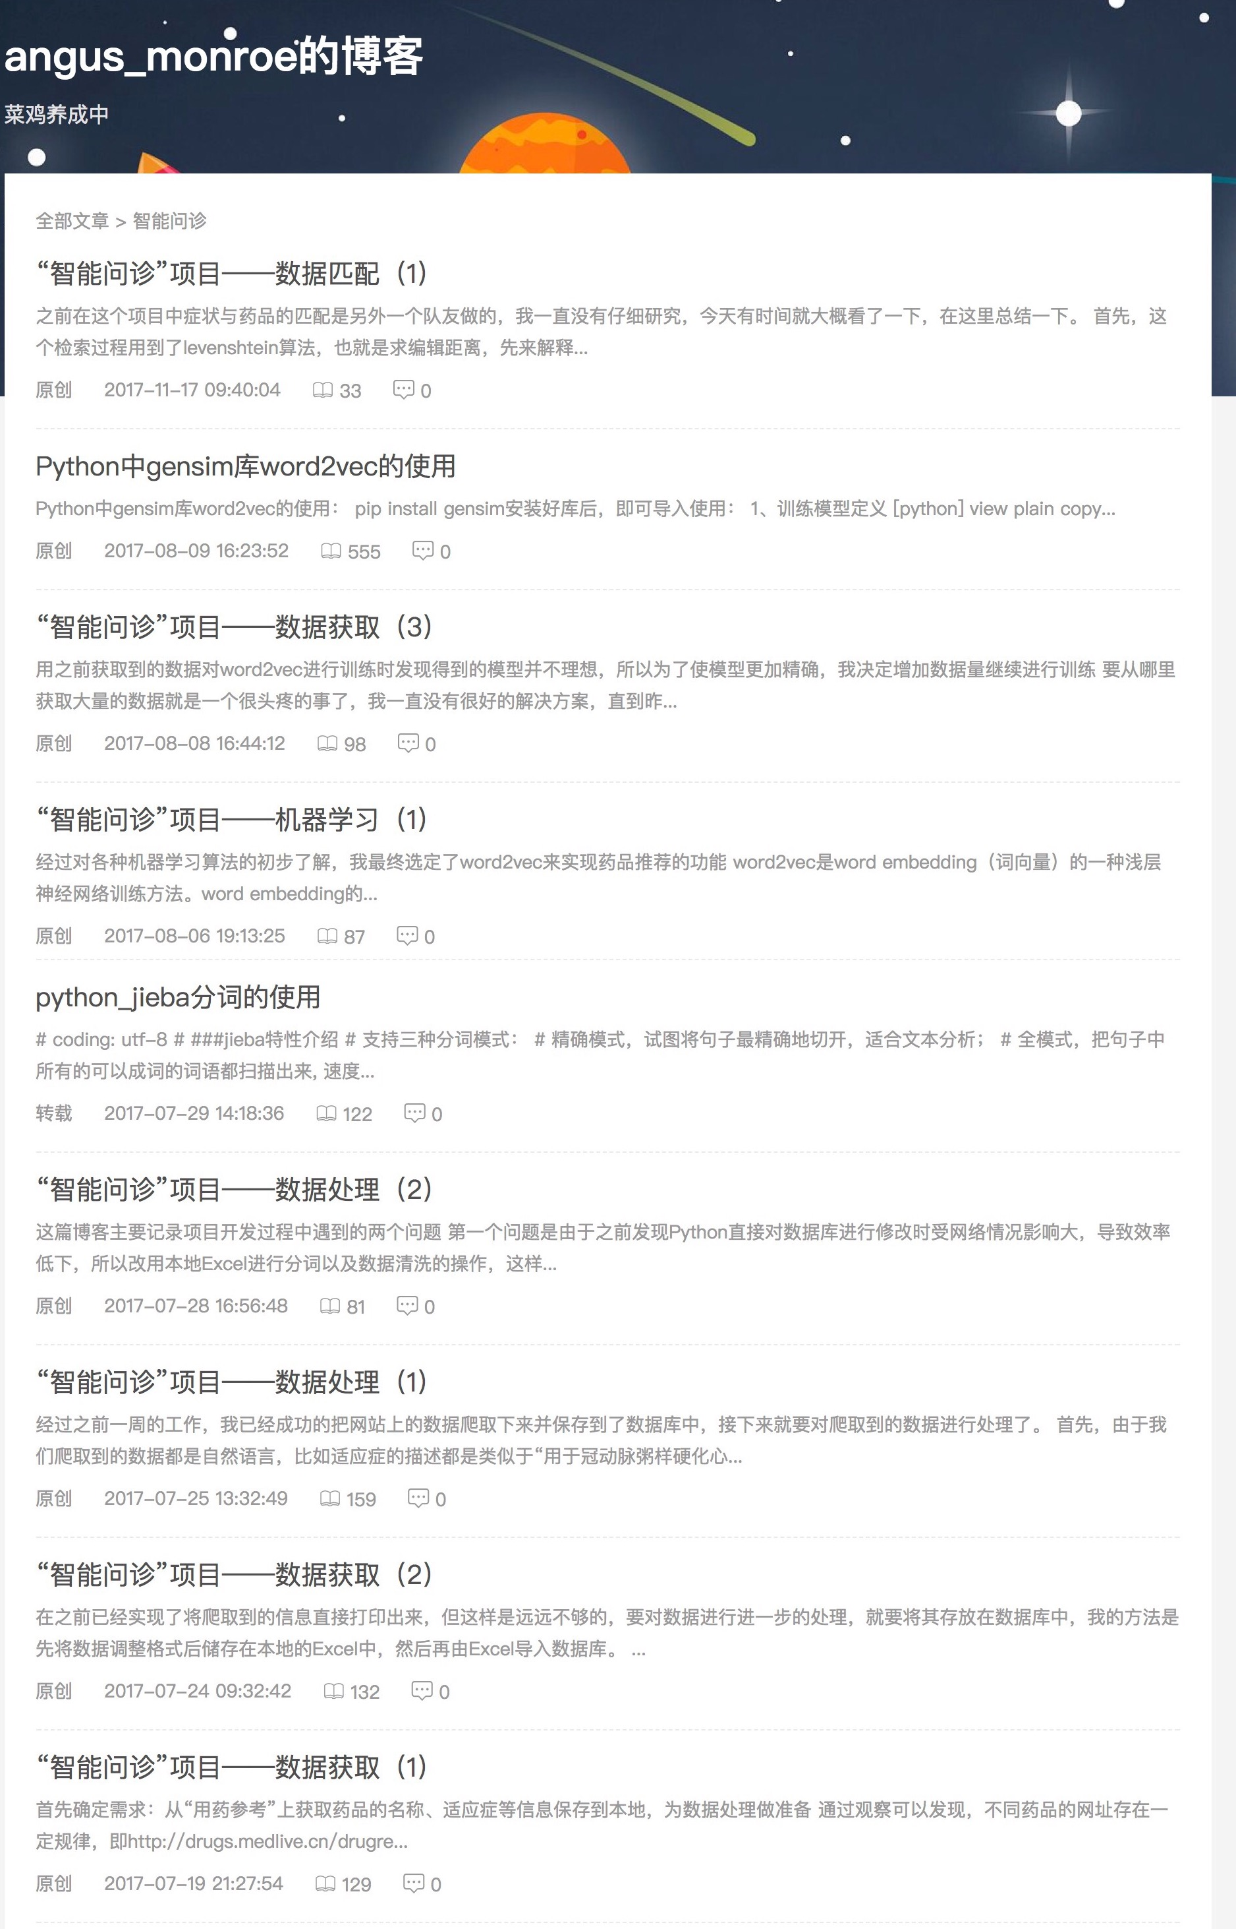
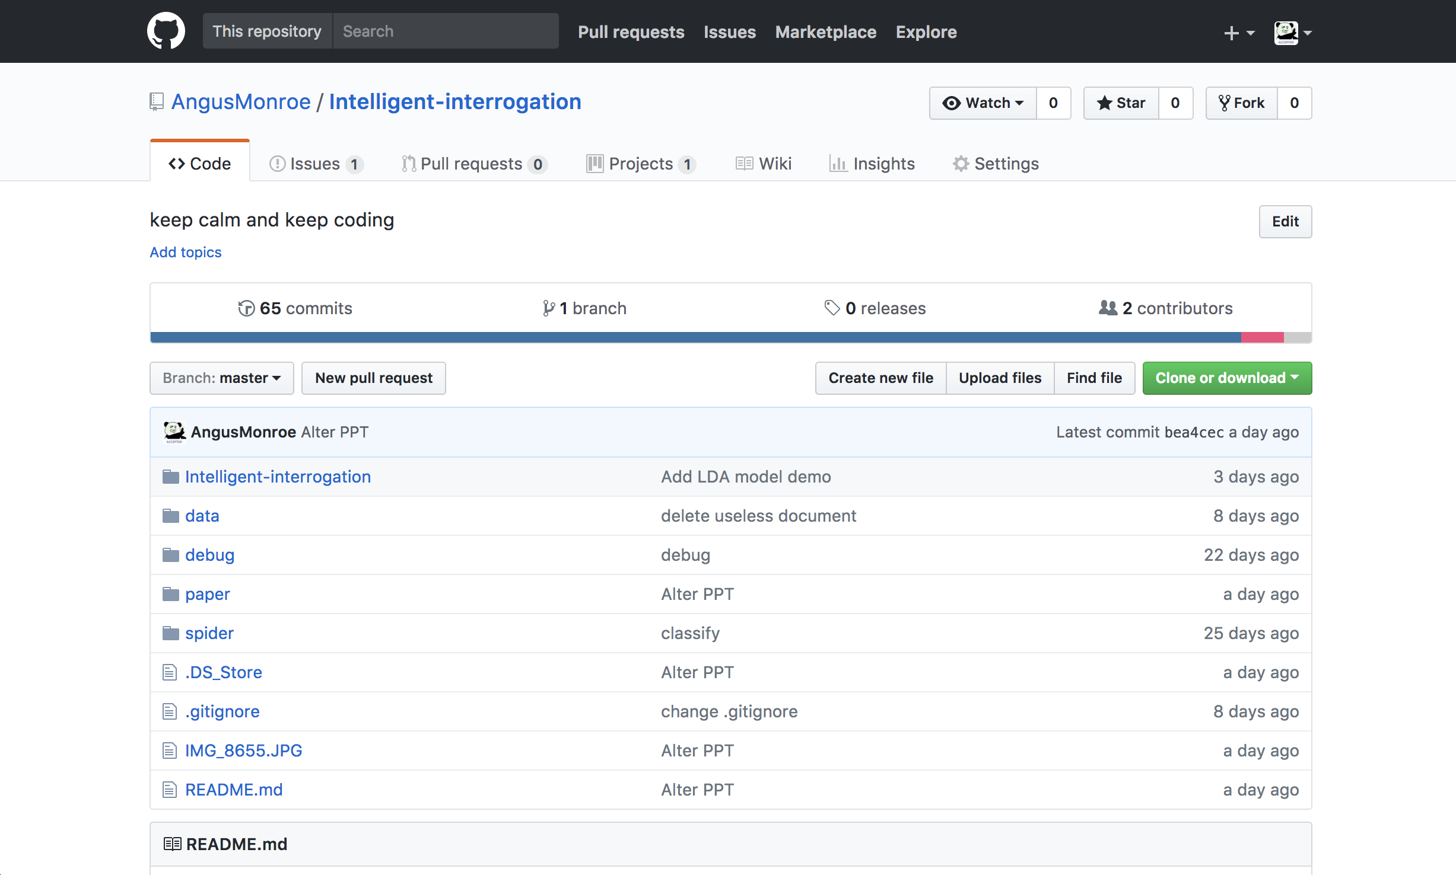
第三部分 | 团队分工及时间安排
智能问诊
1
目前进度
北京航空航天大学 软件学院 创新杯
2017/12/17

Slide 18
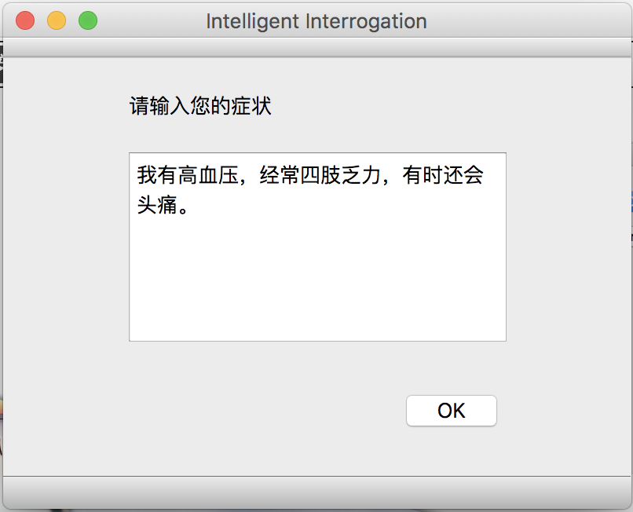
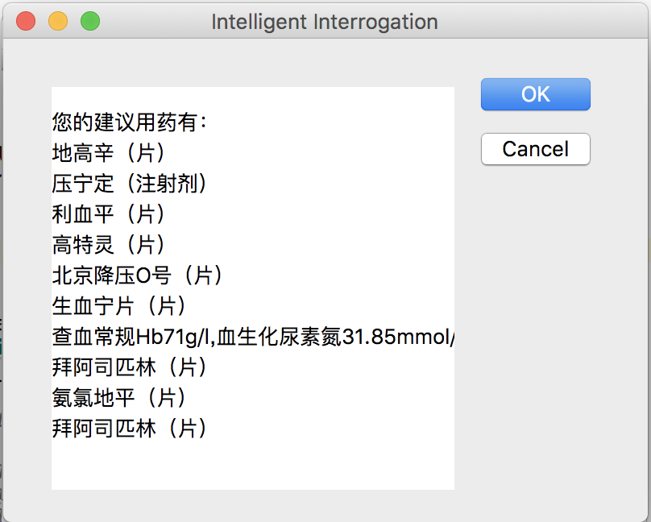
第三部分 | 团队分工及时间安排
智能问诊
2
V 1.0 展示
北京航空航天大学 软件学院 创新杯
2017/12/17

Slide 19
第三部分 | 团队分工及时间安排
智能问诊
3
2
3
1
增强对长文本的处理能力
模型优化
匹配算法优化
后续规划
尝试translation、Seq2seq等模型，与现有模型效果进行对比。
通过增加高质量语料优化现有模型
目前使用的levenshtein算法 对于搜索来说差强人意，我们希望能在此基础上找到更加精确高效的搜索算法。
使用topic模型提取出长文本的话题，从而使得本产品可以以大段文本作为输入。
北京航空航天大学 软件学院 创新杯
2017/12/17

Slide 20
智能问诊
欢迎批评指正！
项目成员：16211006 徐家兴 15241100 张政勋
16211020 许志达 16211076李想
北京航空航天大学 软件学院 创新杯
2017/12/17

Slide 22
第三部分 | 团队分工及时间安排
智能问诊
点击此处添加标题
点击此处添加标题
点击此处添加标题
标题数字等都可以通过点击和重新输入进行更改，顶部“开始”面板中可以对字体、字号、颜色、行距等进行修改。建议正文8-14号字，1.3倍字间距。
标题数字等都可以通过点击和重新输入进行更改，顶部“开始”面板中可以对字体、字号、颜色、行距等进行修改。建议正文8-14号字，1.3倍字间距。
标题数字等都可以通过点击和重新输入进行更改，顶部“开始”面板中可以对字体、字号、颜色、行距等进行修改。建议正文8-14号字，1.3倍字间距。
北京航空航天大学 软件学院 创新杯
2017/12/17

Slide 23
第三部分 | 团队分工及时间安排
智能问诊
点击此处添加标题
标题数字等都可以通过点击和重新输入进行更改，顶部“开始”面板中可以对字体、字号、颜色、行距等进行修改。建议正文8-14号字，1.3倍字间距。
点击此处添加标题
标题数字等都可以通过点击和重新输入进行更改，顶部“开始”面板中可以对字体、字号、颜色、行距等进行修改。建议正文8-14号字，1.3倍字间距。
点击此处添加标题
标题数字等都可以通过点击和重新输入进行更改，顶部“开始”面板中可以对字体、字号、颜色、行距等进行修改。建议正文8-14号字，1.3倍字间距。
北京航空航天大学 软件学院 创新杯
2017/12/17

Slide 24

4
开发计划

Slide 25
第四部分 | 开发计划
75%
点击此处添加标题
标题数字等都可以通过点击和重新输入进行更改，顶部“开始”面板中可以对字体、字号、颜色、行距等进行修改。建议正文8-14号字，1.3倍字间距。

Slide 26
5
主要结论

Slide 27
第五部分 | 主要结论
1
2
3
4
5
点击此处添加标题
点击此处添加标题
点击此处添加标题
点击此处添加标题
点击此处添加标题
标题数字等都可以通过点击和重新输入进行更改，顶部“开始”面板中可以对字体、字号、颜色、行距等进行修改。建议正文8-14号字，1.3倍字间距。
标题数字等都可以通过点击和重新输入进行更改，顶部“开始”面板中可以对字体、字号、颜色、行距等进行修改。建议正文8-14号字，1.3倍字间距。
标题数字等都可以通过点击和重新输入进行更改，顶部“开始”面板中可以对字体、字号、颜色、行距等进行修改。建议正文8-14号字，1.3倍字间距。
标题数字等都可以通过点击和重新输入进行更改，顶部“开始”面板中可以对字体、字号、颜色、行距等进行修改。建议正文8-14号字，1.3倍字间距。
标题数字等都可以通过点击和重新输入进行更改，顶部“开始”面板中可以对字体、字号、颜色、行距等进行修改。建议正文8-14号字，1.3倍字间距。

Slide 28


点击此处添加标题
点击此处添加标题
标题数字等都可以通过点击和重新输入进行更改，顶部“开始”面板中可以对字体、字号、颜色、行距等进行修改。
标题数字等都可以通过点击和重新输入进行更改，顶部“开始”面板中可以对字体、字号、颜色、行距等进行修改。

Slide 29
6
参考文献

Slide 30
第六部分 | 参考文献
1.期刊类
[序号]作者.篇名[J].刊名，出版年份，卷号（期号）：起止页码.
2.专著类
[序号]作者.书名[M].出版地：出版社，出版年份：起止页码.
3.报纸类
[序号]作者.篇名[N].报纸名，出版日期（版次）.
4.论文集
[序号]作者.篇名[C].出版地：出版者，出版年份：起始页码.
5.学位论文
[序号]作者.篇名[D].出版地：保存者，出版年份：起始页码.
6.研究报告
[序号]作者.篇名[R].出版地：出版者，出版年份：起始页码.
7.条例
[序号]颁布单位.条例名称.发布日期
8.译著
[序号]原著作者. 书名[M].译者，译.出版地：出版社，出版年份：起止页码.

